Slide 1
ВВЕДЕНИЕ В ОТОРИНОЛА-
РИНГОЛОГИЮ
Заведующий кафедрой оториноларингологии, доцент
Куницкий В.С.

Slide 2
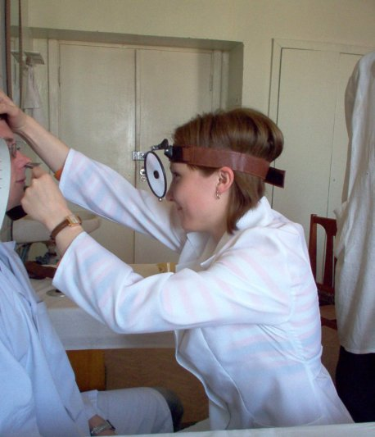
Оториноларингология - клиническая дисциплина, изучающая наряду с анатомо-физиологическими, морфологическими особенностями и патологию уха, верхних дыхательных путей и смежных с ними областей.

Slide 3
Название оториноларингологии происходит от греческих слов:
otos - ухо;
rhinos - нос;
laryngos - гортань и
logos - учение.

Slide 4
Одной из особенностей ЛОР органов является срединное расположение в голове и шее. Они имеют тесный контакт с черепными ямками, глазницами, зубочелюстным аппаратом, позвоночником, средостениями, магистральными сосудами, важнейшими нервными стволами и сплетениями.

Slide 5
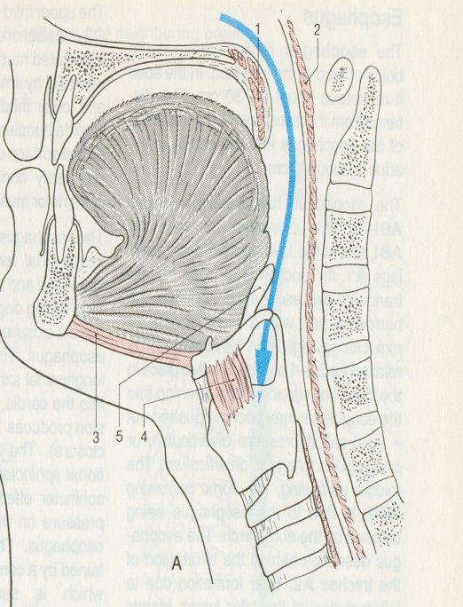
ЛОР органы формируют начальный участок дыхательных и пищепроводных путей.

Slide 6
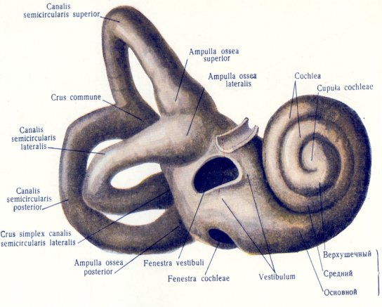
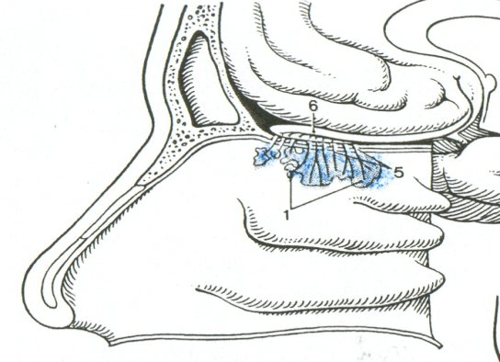
Другой важной и отличительной особенностью ЛОР органов является расположение на их территории большинства анализаторов - слухового, вестибулярного, обонятельного, вкусового.

Slide 7
Патологические процессы, обусловленные заболеваниями ЛОР органов в смежных и отдаленных областях, определяют тесный контакт, оториноларинголога с врачами других медицинских специальностей - неврологами, нейрохирургами, офтальмологами, челюстно-лицевыми хирургами, терапевтами, инфекционистами, дерматологами, аллергологами, и других специалистов в лечении данной патологии

Slide 8
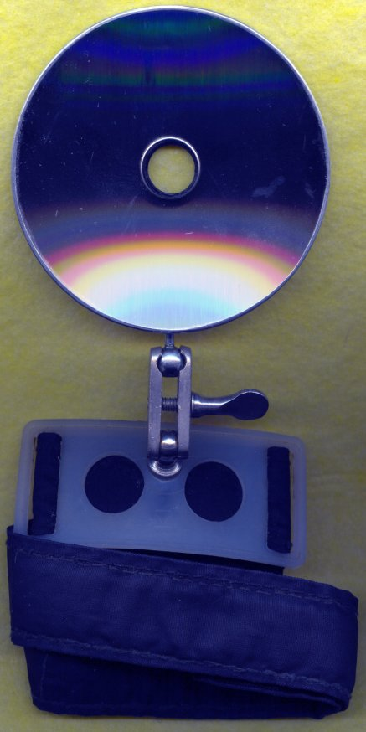
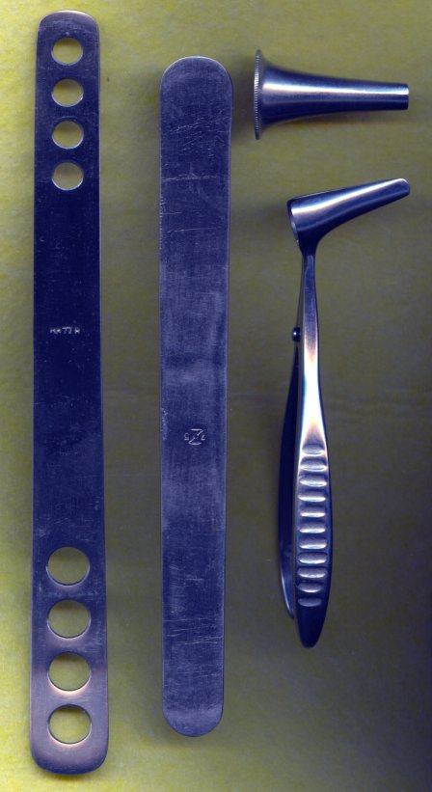

Slide 9
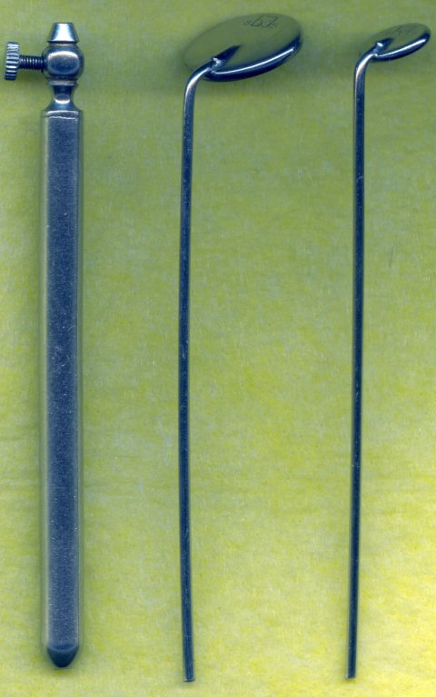

Slide 10
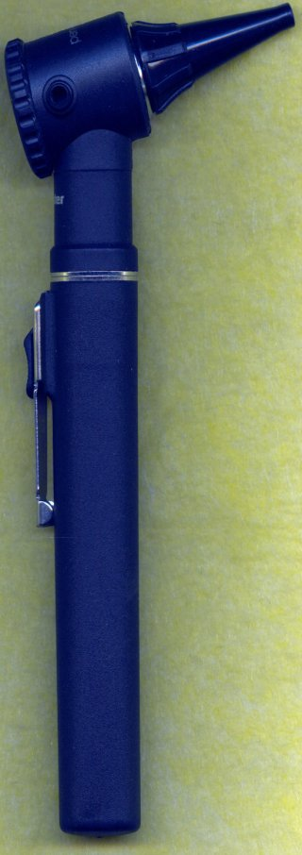
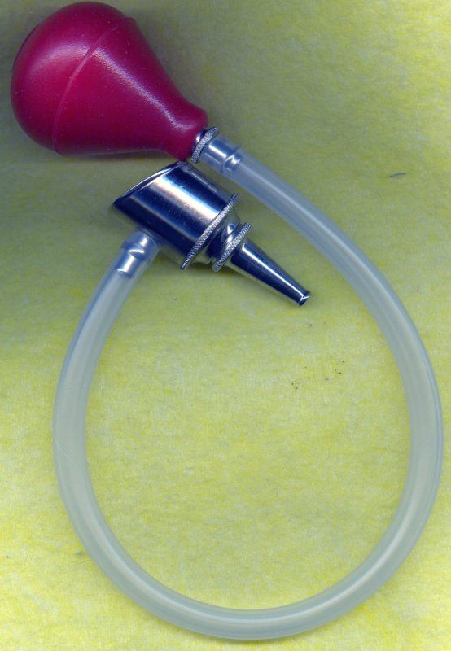

Slide 11
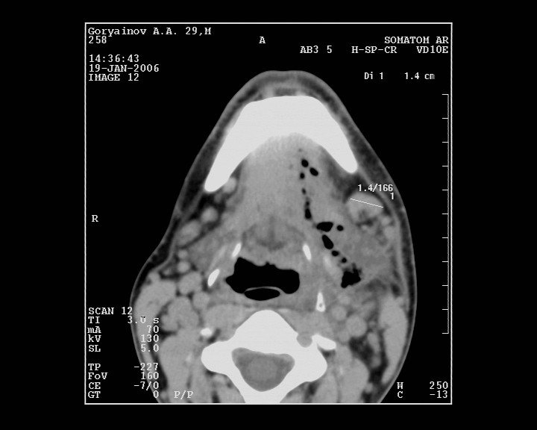
КОМПЬЮТЕРНАЯ ТОМОГРАФИЯ

Slide 12
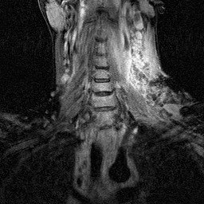
МАГНИТОРЕЗОНАНСНАЯ ТОМОГРАФИЯ

Slide 13
Возникновение и развитие оториноларингологии тесно связано с историей медицины и базируется на обширных материалах, накопленных человечеством в течение последних нескольких столетий.

Slide 14
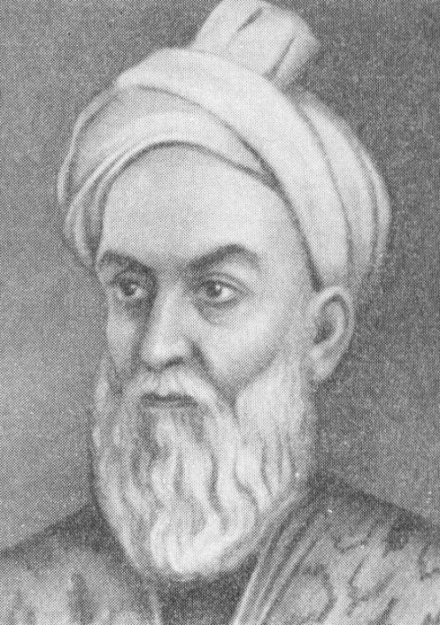
Большой вклад в развитии медицины, и в частности оториноларингологии, внес Абу-Али-Ибн-Сина - Авиценна - так его называли в странах Европы. С ранних лет он проявил интерес к медицине, с 16 лет его стали привлекать к консультациям больных.

Slide 15
Вершиной медицинской деятельности Авиценны явилось создание капитального труда "Канон врачебной науки". В этом труде заболеваниям уха, горла и носа посвящены отдельные разделы. Интерес представляет его мнение о глухоте, головокружениях, значении дыхания, о голосе. Авиценна описывает, как один из методов остановки кровотечений после тонзиллэктомии - местное охлаждение снегом или холодной водой.

Slide 16
В средневековье к цирюльникам ходили бриться, стричься, вырывать зубы, пускать кровь, обкладываться пиявками и даже ампутировать конечности. Цирюльники сопровождали армии, обслуживали жителей замков.
В 1540 году Британское братство врачей официально объединилось с Компанией цирюльников. До 1800 года между врачами и парикмахерами стоял знак равенства.

Slide 17
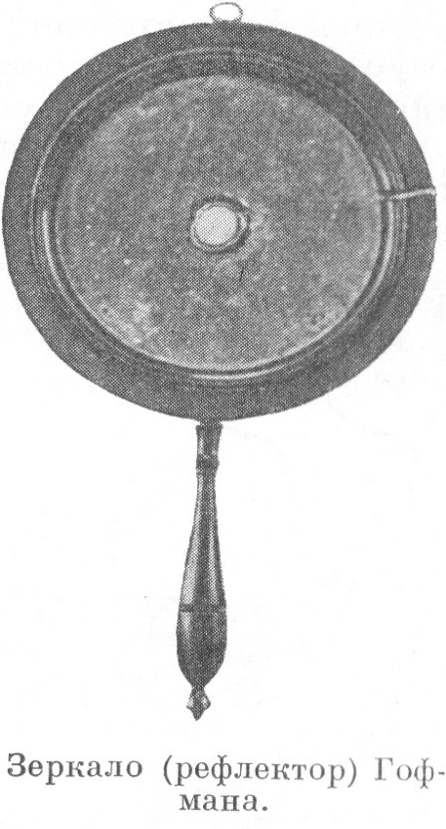
В 1841 г. рядовой немецкий врач Гофман, предложил зеркало для осмотра
ЛОР органов

Slide 18
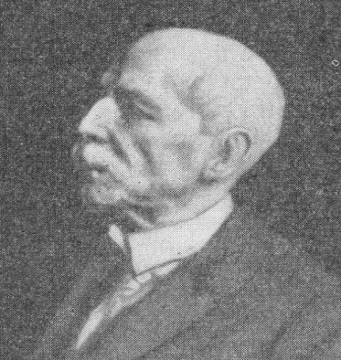
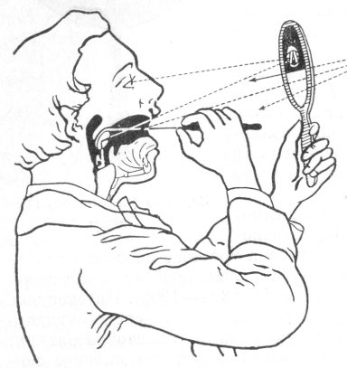
В 1854 году Лондонский профессор пения Мануэль Гарсиа, пользуясь плоским зеркалом, прикрепленным к ручке, при введении его в глотку увидел в большом зеркале отражение своей гортани.

Slide 19
В 1859 г. была разработана методика осмотра носоглотки и задних отделов полости носа - Чермаком, а в 70-х годах внедрен в практику осмотр полости носа с помощью носового зеркала - передняя риноскопия.

Slide 20
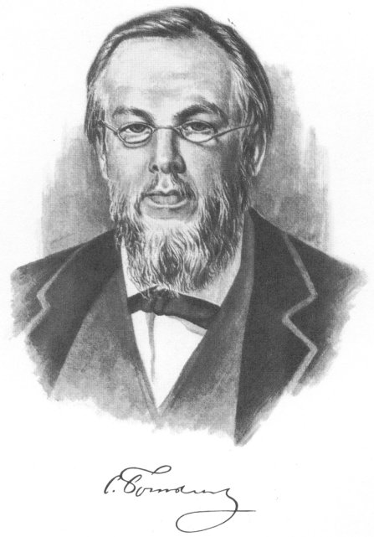
Большой вклад в развитие отечественной оториноларингологии внесли основоположники отечественных терапевтических клиник - Сергей Петрович Боткин и Григорий Антонович Захарьин.

Slide 21
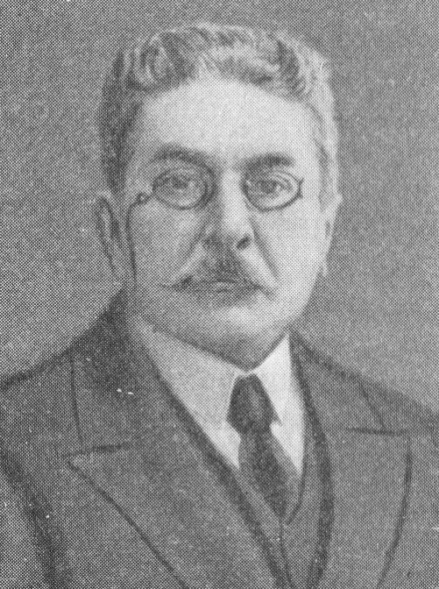
Объединение ринологии, отиатрии и ларингологии в одну отрасль медицины - оториноларингологию осуществил ученик С.П. Боткина - Николай Петрович Симановский (1854-1922), который считается основоположником отечественной оториноларингологии.

Slide 22
С 1886 года Н.П. Симановский профессор оториноларингологии ВМА, а с 1892 года – руководитель основанной им клиники болезней уха, горла и носа ВМА.
В 1896 году была учреждена Американская академия офтальмологии и оториноларингологии.

Slide 23
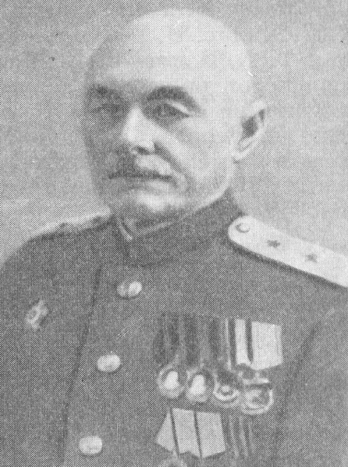
С 1922 года - при советской власти преподавание оториноларингологии стало обязательным во всех медицинских вузах и факультетах. Среди оториноларингологов советского периода следует отметить Владимира Игнатьевича Воячека - создателя военной оториноларингологии и автора руководства на эту тему.

Slide 24
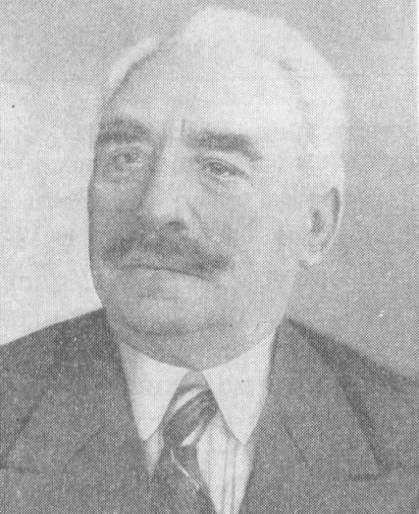
Леонид Тихонович Левин - блестящий хирург, пропагандист хирургического направления в оториноларингологии. Его капитальное руководство "Хирургические болезни уха" до настоящего времени является настольной книгой оториноларингологов.

Slide 25
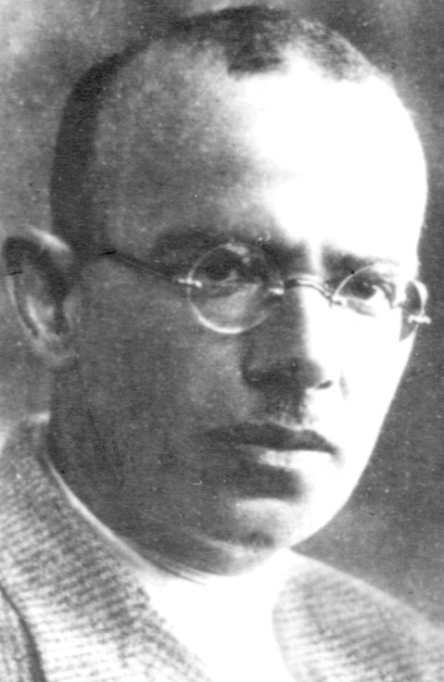
Кафедра оториноларингологии Витебского государственного медицинского университета организована в сентябре 1935 года. В довоенный период ее возглавлял профессор Григорий Хацкелевич Карпилов, который проработал в данной должности до 1941 года. Г.Х. Карпилов защитил докторскую диссертацию в 1937 году.

Slide 26
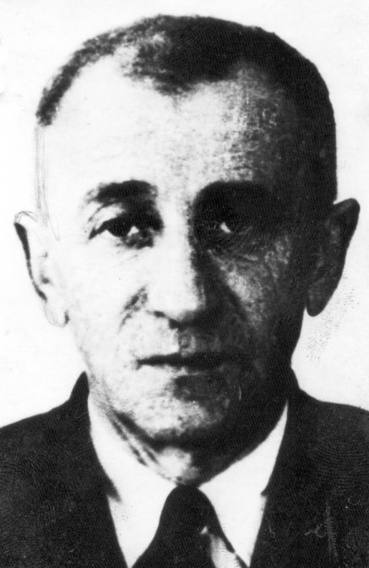
В послевоенном периоде кафедра начала свою работу с сентября 1946 года на базе 25-коечного отделения 1-й городской больницы. Временно исполнял обязанности заведующего кафедрой доцент Григорий Моисеевич Яхнин.

Slide 27
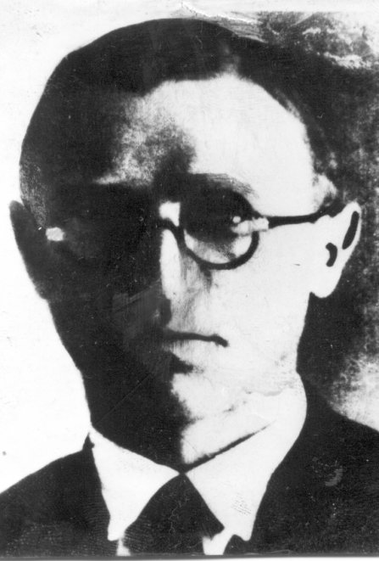
С 1948 по 1949 год кафедру возглавлял ученик академика Владимира Игнатьевича Воячека, талантливый хирург, выходец из Витебщины, доктор медицинских наук, профессор Василий Васильевич Шапуров. Им изданы две монографии: "Хирургическое лечение болезней и повреждений уха, горла и носа" и "Анатомия уха, горла и носа", которые до настоящего время являются настольными книгами многих оториноларингологов.

Slide 28
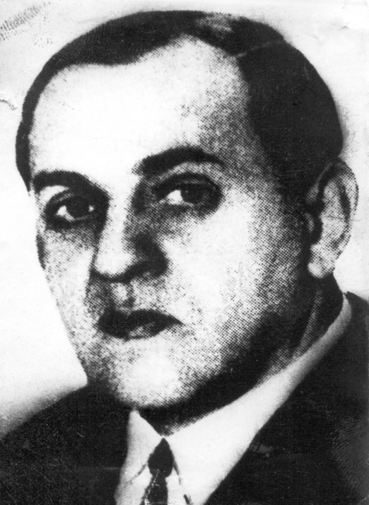
С августа 1949 года на кафедру был приглашен доктор медицинских наук, профессор Виктор Наумович Зак, который проработал всего один год, до сентября 1950 года. Несмотря на столь короткое пребывание в должности заведующего кафедрой, профессор В.Н. Зак способствовал введению в педагогический и лечебный процесс ряда нововведений. Кафедра в этот период оснащается наглядными пособиями: муляжами, препаратами и таблицами.

Slide 29
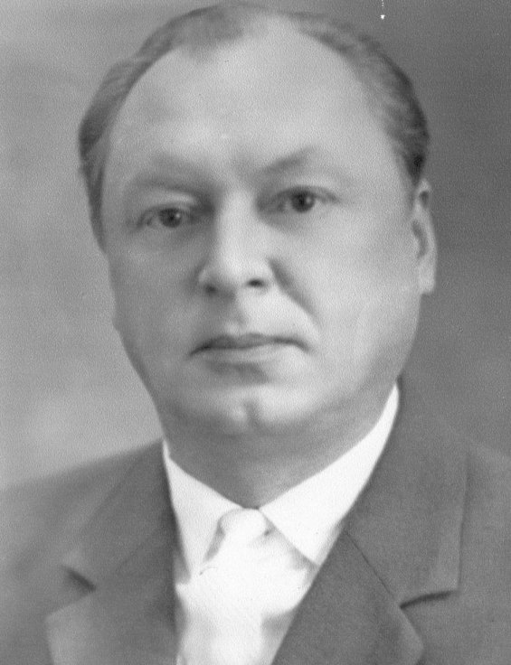
После ухода профессора В.Н. Зака с 1950 по 1953 год обязанности заведующего кафедрой исполнял доцент Г.М. Яхнин.
Со 2 февраля 1953 года на должность заведующего кафедрой назначается доцент Георгий Михайлович Смердов, ученик известных онкологов профессоров Н.Н. Петрова и Н.А. Карпова.

Slide 30
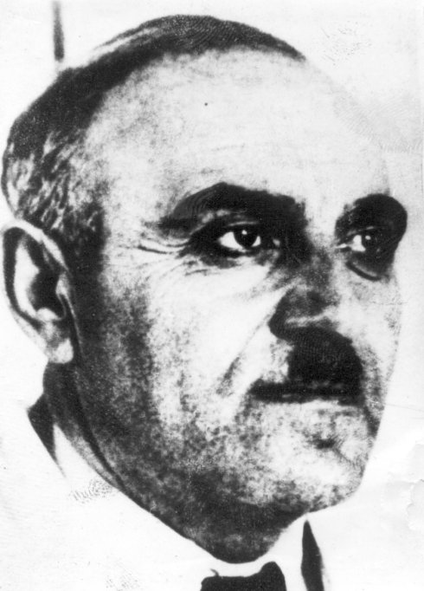
С 25 октября 1957 года по 1 сентября 1959 года кафедрой заведовал доктор медицинских наук, профессор Борис Абрамович Шварц, известный своими трудами по ЛОР онкологии.

Slide 31
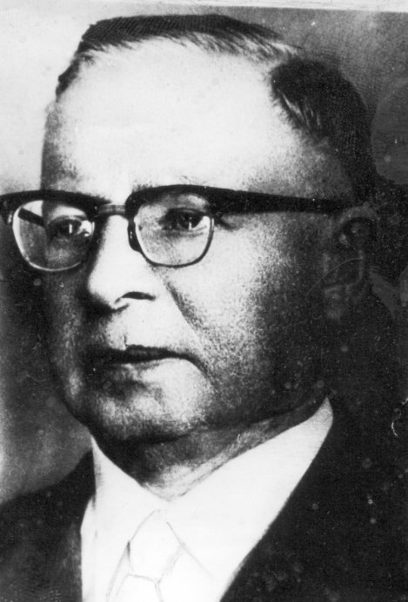
С 1 сентября 1960 года по 8 сентября 1964 года кафедрой заведовал доктор медицинских наук профессор Сергей Григорьевич Чебанов, выпускник Военно-медицинской Академии, полковник медицинской службы.

Slide 32
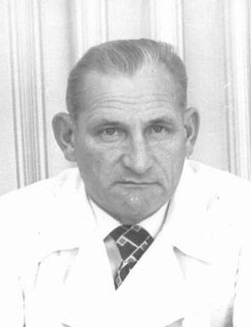
8 сентября 1964 года профессор С.Г. Чебанов уходит на пенсию, а к руководству кафедрой вновь возвращается доцент Г.М. Смердов. 25 сентября 1964 года на заседании Ученого Совета Витебского медицинского института была защищена первая кандидатская диссертация ассистентом Е.Н. Медведским.

Slide 33
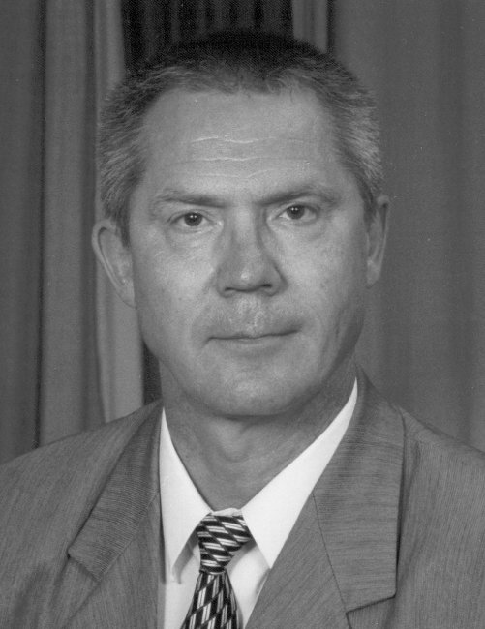
После смерти Г.М. Смердова в 1990 году по 2000 год кафедру возглавлял профессор, Член Международной Академии - Хирургии Головы и Шеи - Валерий Петрович Ситников. Сфера его научных интересов совершенствование методов реконструктивных и слухоулучшающих операций на ухе.

Slide 34
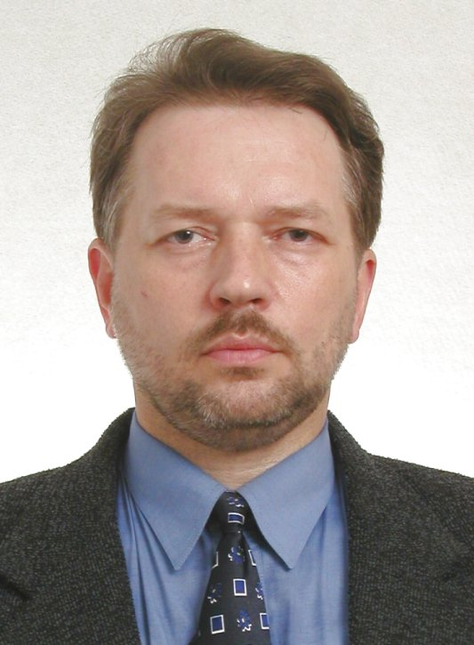
С января 2001 года заведует кафедрой оториноларинго-логии
доцент Куницкий Владимир Сергеевич.

Slide 35
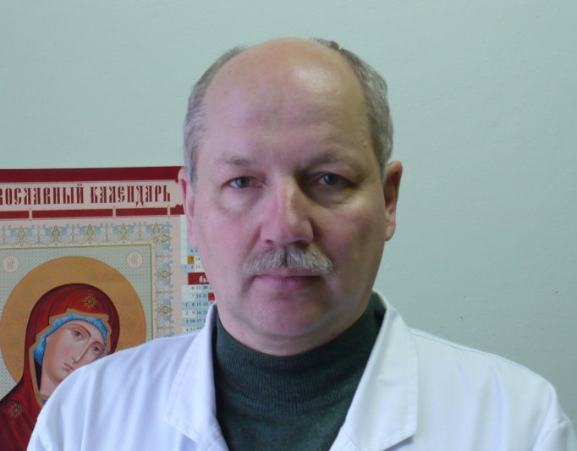
Заведующий учебной частью кафедры доцент
К.С. Шабашов

Slide 36
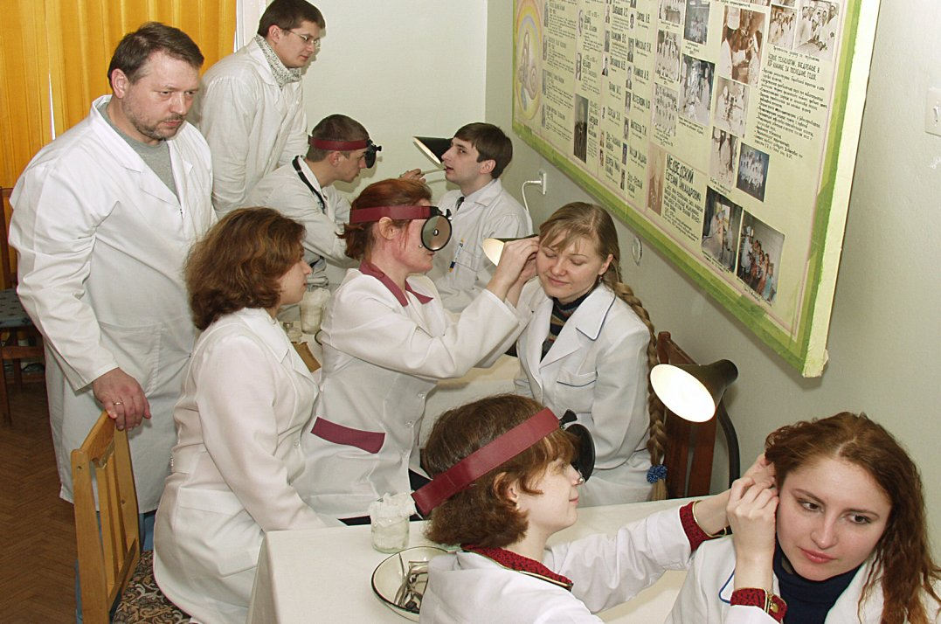
Отработка практических навыков

Slide 37
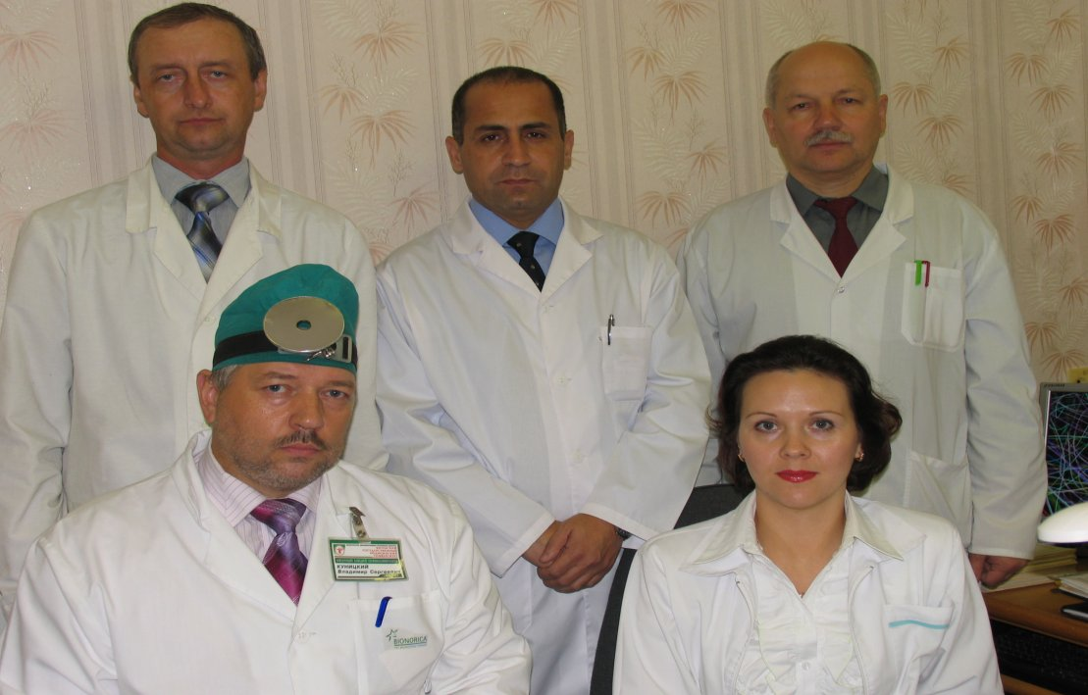
Сотрудники кафедры оториноларингологии

Slide 38
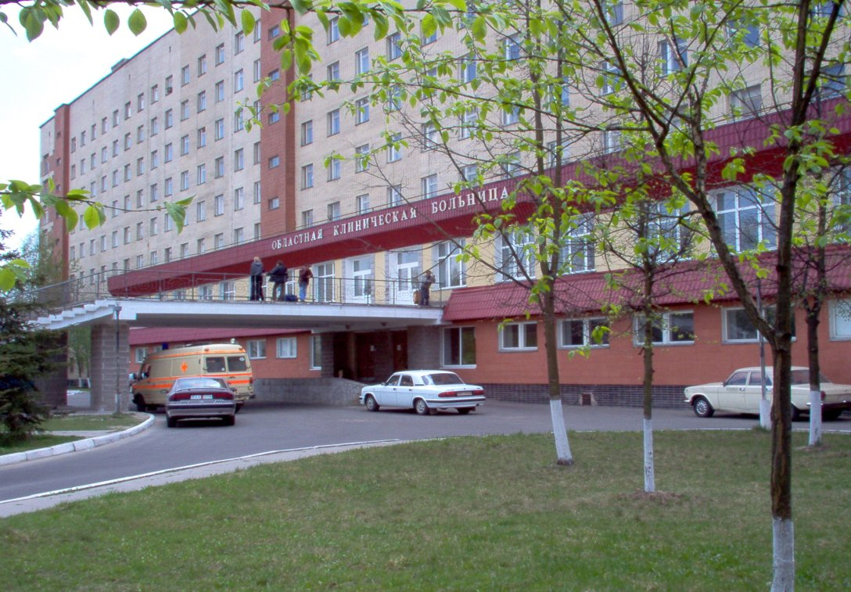
Клиническая база кафедры –
Витебская областная клиническая больница

Slide 39
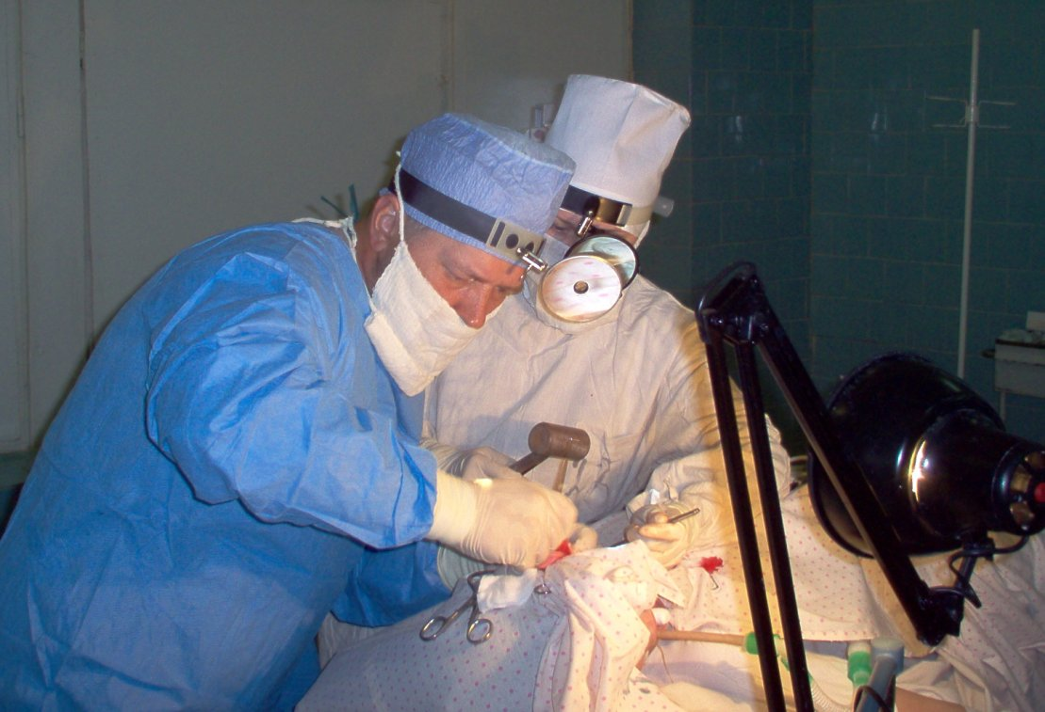
В операционной

Slide 40
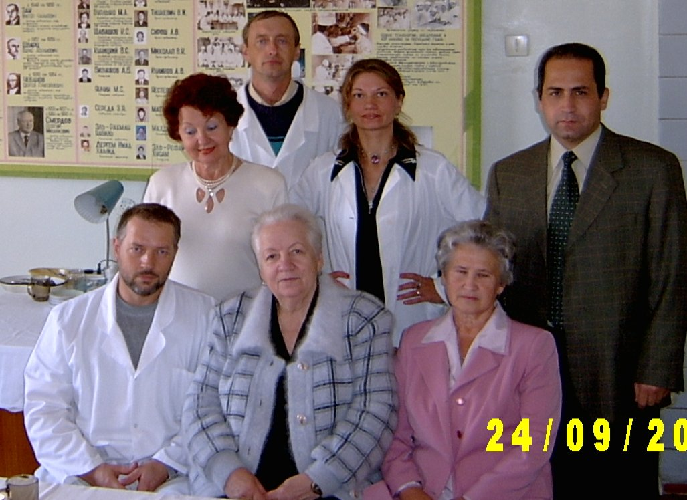
Встреча с ветеранами кафедры

Slide 41
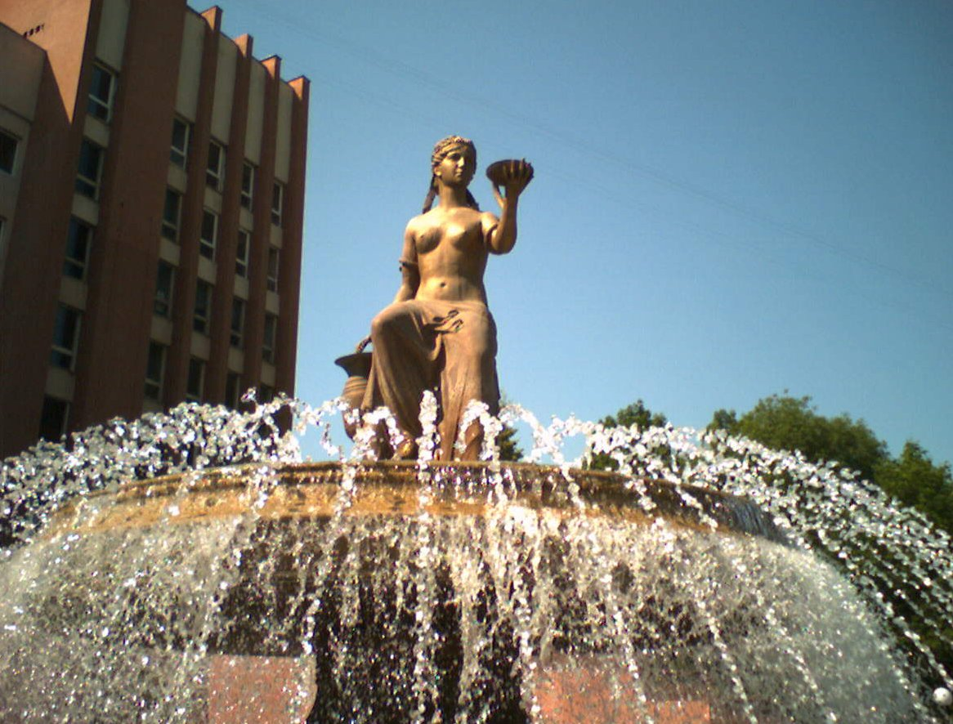
Спасибо за внимание!

